Slide 1



CENTRO UNIVERSITARIO
UAEM
ECATEPEC
LICENCIATURA EN DERECHO
“SOCIOLOGIA POLITICA”
CLAVE:
L41853
M. En C. de la Edu. Marco Antonio Villeda Esquivel
2015

Slide 2

PRESENTACION
El curso está compuesto de cuatro unidades de competencia. En la primera se hace una introducción a la Sociología y a la Sociología Política, sus conceptos, objetos y ámbitos de estudio. En la segunda unidad, se avanza hacia el estudio del poder político y su relación con el derecho, así como la lógica de la dominación de Max Weber. La tercera unidad está destinada al estudio del papel del gobierno, los partidos políticos, los grupos de presión y los medios de comunicación masiva en la lucha por el poder político.

Slide 3
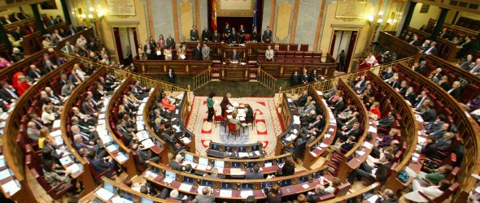
PROPÓSITOS DE LA UNIDAD DE APRENDIZAJE
Relacionar al derecho con el poder, y los componentes sociales y políticos implicados en la lucha por el poder político. Asimismo, se identificarán los elementos sobre la participación, la representación y la cultura política, así como el papel de la sociedad civil organizada en la vida política.

Slide 4

COMPETENCIAS GENÉRICAS
Capacidad para integrar los conocimientos sobre los factores que influyen en el ejercicio del poder y su la relación con el derecho.

Slide 5

ÁMBITOS DE DESEMPEÑO
Organismos gubernamentales y no gubernamentales
Institutos políticos
Academia

Slide 6
Participación política Representación política Cultura política Sociedad civil organizada
SECUENCIA DIDÁCTICA
PODER POLÍTICO
Sociología Politica
Sociología
Sociedad
Gobierno Partidos políticos Grupos de presión Medios de comunicació

Slide 7

Unidad de competencia I
Conceptos de Sociología y Sociología Política
Objetos y ámbito de estudio de la Sociología y Sociología Política
Los marcos de la política

Slide 8
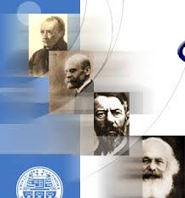
LA CIENCIA SOCIOLOGICA
La sociología es una ciencia que analiza, estudia e interpreta la realidad social predice sus cambios y evoluciones y posibilita intervenciones, su unida de análisis es la sociedad y el individuo en ella.

Slide 9

¿QUE ES LA SOCIOLOGIA?
Se dice que la sociología es la ciencia que se encarga del estudio de la sociedad, sin embargo existe distintas concepciones a lo largo de la historia.

Slide 10

La sociología es la ciencia que estudia las relaciones sociales que establecen los conglomerados de individuos entre si ; es la ciencia del hombre organizado en grupos y su interacción.

Slide 11
La sociología es una ciencia social porque tiene como campo de trabajo los hechos o fenómenos sociales; es decir todo aquello que existe a partir de lo que el hombre ha construido a lo largo de la historia

Slide 12

RELACIONES SOCIALES: OBJETO DE ESTUDIO DE LA SOCIOLOGIA
Las relaciones sociales que considera la sociología como su objeto de estudio no son solo las que se generan en la actualidad sino que parte su objeto de estudio lo conforman el hacho de analizar como se ha venido produciendo en u conjunto a través del tiempo; es decir trata de estudiar también los procesos históricos que ha posibilitado la existencia de tales relaciones sociales.

Slide 13

EL QUE HACER SOCIOLOGICO
El que hacer sociológico es precisamente el estudio de esas relacione sociales. Estas relaciones implican una serie de dimensiones de análisis

Slide 14

DIMENSION TEORICA
Se ocupa de las cuestiones generales del acontecer de lo social, en donde podrán conformarse clasificaciones amplias de fenómenos y problemas relacionados como causales y consecuentes de un tipo de relaciones sociales.

Slide 15

DIMENSION PRACTICA
En este nivel se toman los fenómenos o problemas relacionados en sus impactos diarios en tanto que son manifestaciones de un tipo de relaciones sociales, para lo cual se trabaja con las características cuantitativas y cualitativas de lo social.

Slide 16

SOCIOLOGIA ¿PARA QUE?
La sociología contribuye al conocimiento y explicación de diversas situaciones y fenómenos que surgen del seno social.

Slide 17

RAMAS DE LA SOCIOLOGIA
SOCIOLOGIA
DE LA EDUCACION
DEL TRABAJO
DEL CONOCIMIENTO
URBANA Y RURAL
JURIDICA
MEDICA

Slide 18

LA SOCIOLOGIA Y OTRAS CIENCIAS:
MULTICAUSALIDAD, INTERDEPENDENCIA Y RETROALIMENTACION
Al buscar la multicausalidad, las diversas causas que provocan un fenómeno es difícil establecer limites precisos y tajantes.
La relación que tienen entre si las ciencias sociales es de interdependencia y retroalimentación, donde el hallazgo o aportación de una ciencia podría tener repercusiones importantes en otras.

Slide 19

CIENCIAS AUXILIARES
HISTORIA
GEOGRAFIA HUMANA Y SOCIAL
DEMOGRAFIA
SOCIOLOGIA ciencia básica
PSICOLOGIA SOCIAL
CIENCIA POLITICA
ECONOMIA

Slide 20
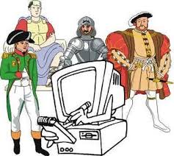
CIENCIAS BASICAS
HISTORIA
GEOGRAFIA HUMANA O SOCIAL
DEMOGRAFIA
SOCIOLOGIA CIENCIA BASICA
PSICOLOGIA SOCIAL
CIENCIA POLITICA
ECONOMIA

Slide 21

SOCIOLOGIA Y GEOGRAFIA HUMANA O SOCIAL: toda sociedad establece en un espacio con el cual interactúa y el cual modifica.
SOCIOLOGIA E HISTORIA: permite entender los acontecimientos y procesos mas importantes que el hombre ha generado en el transcurrir del tiempo.
SOCIOLOGIA Y DEMOGRAFIA: esta formada de individuos con una serie de características que la demografía estudiara.
SOCIOLOGIA Y ECONOMIA: para que todos los individuos de la sociedad sobrevivan es necesario que las sociedades produzcan los bienes que son requeridos.
SOCIOLOGIA Y CIENCIA POLITICA: la ciencia política proporciona otros conocimientos importantes para la sociología.
SOCIOLOGIA Y ANTROPOLOGIA: la antropología nos permite conocer el origen y la evolución de la cultura de las sociedades.
SOCIOLOGIA Y DERECHO: toda sociedad esta regida por normas ya sea informales o formales.
SOCIOLOGIA Y PSICOLOGIA SOCIAL: la psicología social se encarga del estudio del inter-juego psíquico entre el hombre y su medio ambiente.
SOCIOLOGIA Y CIENCIA HUMANISTICAS: estudio de la cultura y los valores que concretan lo universal.

Slide 22
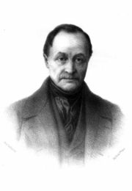
La Sociología Política
El termino “sociología” fue ideado en 1839 por Auguste Comte, para designar la ciencia de la sociedad.
La Sociología Política surge en el periodo de la Ilustración.

Slide 23

Objeto de la Sociología Política:
Estudiar los sistemas de interacciones que corresponden a conjuntos humanos y culturales delimitados por su sistema de leyes, creencias y valores.

Slide 24
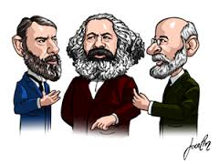
Los principales exponentes de la acepción Sociológica.
AUGUSTE COMTE.
TOMAS HOBBES.
HENRY DE SAINT SIMON.
MAX WEBER.
ROUSSEAU.
DIDEROT.
HEGEL.

Slide 25
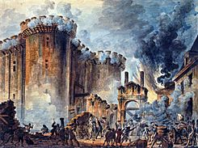
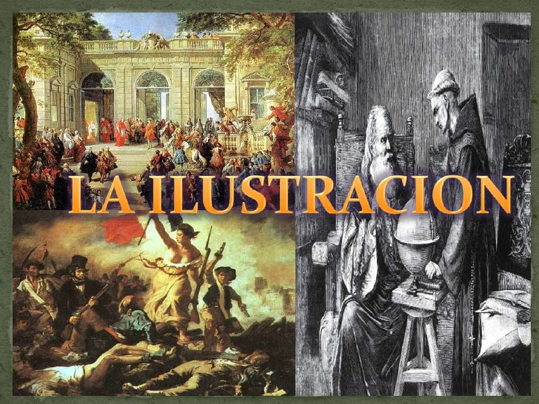
Etapas de conformación del concepto de Política
EN EL PERIODO DE LA ILUSTRACIÓN:
-La vida de las letras, surgimiento de una clase ociosa, intelectual, independiente de las fuentes de producción.
EN EL PERIODO DE LA REVOLUCION FRANCESA:
-La igualdad, la estratificación de las clases, materialismo francés y liberalismo.

Slide 26

LA SOCIOLOGIA COMO CIENCIA:
Surge con la necesidad de estudiar los fenómenos sociales, con los métodos científicos que emplean las ciencias naturales.

Slide 27

LA SOCIOLOGIA COMO CIENCIA PODER:
Se define como la ciencia del poder, del gobierno de la autoridad, del mando, en todas las sociedades y en todos los grupos humanos.

Slide 28

LA SOCIOLOGIA COMO CIENCIA DEL ESTADO:
Según Aristóteles la política es el estudio del gobierno de la ciudad.
Se encarga de estudiar la relación del estado con sus gobernados y la relación con otros estados.

Slide 29


DESARROLLO HISTORICO DEL PENSAMIENTO SOCIAL

Slide 30
PLATON
EDAD ANTIGUA ARISTOTELES FILOSOFIA POLITICA
MARCO TULIO CICERON
EDAD MEDIA SAN AGUSTIN PATRISTICA
SANTO TOMAS DE AQUINO FILOSOFIA ESCOLASTICA

Slide 31
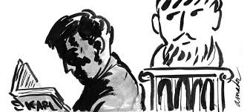
FILOSOFIA POLITICA
ES EL ESTUDIO FUNDAMENTAL REFIRIENDOSE CUESTIONES DEL GOBIERNO, ESTADO, LA LIBERTAD, LA JUSTICIA, LOS DERECHO Y A LA APLICACIÓN DE UN CODIGO LEGAL POR LA AUTORIDAD.
EN SENTIDO VERNACULAR, EL TERMINO “FILOSOFIA POLITICA” SE REFIERE A UNA CREENCIA O ACTITUD SOBRE LA POLITICA QUE NO NECESARIAMENTE DEBE TENER LA DISICIPLINA DE LA FILOSOFIA.

Slide 32
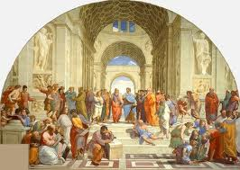
PLATÓN
SOCRATES FUE SU ANTECESOR
EL SER HUMANO ES UN SER SOCIAL POR NATURALEZA, Y ESTE HECHO DA ORIGEN AL ESTADO.
SUS OBRAS MAS IMPORTANTES SON LA REPUBLICA Y LEYES.
JUSTICIA ES EL FIN DE LA POLITICA
EN “LAS LEYES” COMO EN “LA REPÚBLICA” TODO EL UNIVERSO POLÍTICO GIRA EN TORNO AL BIEN COMÚN DE LA CIUDAD ANTES QUE SOBRE EL BIEN DEL INDIVIDUO.

Slide 33
FORMAS POLÍTICAS
FORMA POLÍTICA IDEAL (DESCRIPCIÓN EN REPÚBLICA) |  | REPÚBLICA: GOBIERNO DE LOS FILÓSOFOS; ES EL ESTADO IDEAL, CASI INALCANZABLE
VALORACIÓN DE LAS FORMAS POLÍTICAS DESDE UN PUNTO DE VISTA MAS REALISTA (DESCRIPCIÓN EN LEYES)
MONARQUÍA O ARISTOCRACIA | TIMOCRACIA | OLIGARQUÍA | DEMOCRACIA | TIRANÍA
GOBIERNO DEL MEJOR O DE LOS MEJORES | DOMINIO DE LA CLASE MILITAR | DOMINIO DE UNA MINORÍA AMBICIOSA | GOBIERNO DEL PUEBLO | GOBIERNO DE UN INDIVIDUO PREOCUPADO POR SU PROPIO INTERÉS
LA FORMA MÁS PERFECTA DE GOBIERNO | DEGENERACIÓN DE LA ARISTOCRACIA | PEOR QUE LA TIMOCRACIA, GOBIERNO DE LOS RICOS | TODOS LEGISLAN Y MANDAN A LA VEZ | EL GOBIERNO MÁS INJUSTO, BAJO Y DEGENERADO

Slide 34

ARISTÓTELES
FUE DISCIPULO DE PLATON
EL FIN QUE BUSCA EL HOMBRE ES LA FELICIDAD QUE CONSISTE EN LA VIDA CONTEMPLATIVA.
EL HOMBRE ES UN ANIMAL SOCIAL («ZOON POLITIKON») QUE DESARROLLA SUS FINES EN EL SENO DE UNA COMUNIDAD. LA POLÍTICA DEL HOMBRE SE EXPLICA POR SU CAPACIDAD DEL LENGUAJE, ÚNICO INSTRUMENTO CAPAZ DE CREAR LEYES.
EN SU OBRA POLITICA EXPONE LA TEORIA CLASICA DE LAS FORMAS DE GOBIERNO:
SI GOBIERNA UNA SOLA PERSONA: MONARQUÍA
SI GOBIERNAN POCAS PERSONAS: ARISTOCRACIA
SI GOBIERNAN MUCHAS PERSONAS: REPÚBLICA
Y LAS DEGRADACIONES DE ESTOS REGÍMENES POLÍTICOS SE TRADUCEN EN:[21]
LA DEGRADACIÓN DE LA MONARQUÍA ES LA TIRANÍA
LA DEGRADACIÓN DE LA ARISTOCRACIA ES LA OLIGARQUÍA
LA CORRUPCIÓN DE LA DEMOCRACIA ES LA DEMAGOGIA

Slide 35
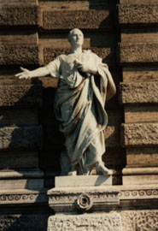
MARCO TULIO CICERON
TRANSMITIO A OCCIDENTE SUS IDEAS SOBRE LA CONCIENCIA POLITICA DEL CIUDADANO.
CREIA EN LA FORMA MIXTA DE GOBIERNO Y EN EL CICLO HISTORICO DE LAS FORMAS DE GOBIERNO.
RESTAURAR LA CONSTITUCION REPUBLICANA A COMO ESTABA ANTES DE TIBERIO GRACO.
LA FORMULACIÓN DEL DERECHO NATURAL EN LA FORMA EN QUE HA SIDO CONOCIDA EN EUROPA OCCIDENTAL HASTA EL SIGLO XIX, DE LA CUAL SE DESPRENDEN IDEAS TAN IMPORTANTES COMO LA IGUALDAD DE LOS HOMBRES CONSTITUIDA POR LA RAZÓN, EL ESTADO COMO RESULTADO DEL PODER COLECTIVO DEL PUEBLO Y SU DENOMINACIÓN, “RES POPULI” O “RES PUBLICA”, ES DECIR, “COSA DEL PUEBLO”.
DESEABA FORMAR POLÍTICOS, QUE FUERAN ORADORES Y FILÓSOFOS, DENTRO DE UN ESTADO IDEAL MUNDIAL.

Slide 36
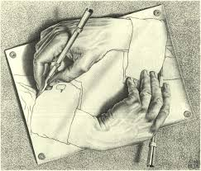
PATRISTICA
ES LA CIENCIA QUE TIENE POR OBJETO EL ESTUDIO DE LA DOCTRINA, OBRAS Y VIDA DE LOS SANTOS PADRES. ES UNA FASE EN LA HISTORIA DE LA ORGANIZACIÓN Y LA TECNOLOGIA CRISTIANA DESDE EL CRISTIANISMO PRIMITIVO.

Slide 37

SAN AGUSTIN
SU OBRA MAS IMPORTANTE ES “LA CIUDAD DE DIOS”.
EL UNIVERSO ES UNA ORGANIZACIÓN CREADA POR DIOS, DE LA CUAL FORMAN PARTE LAS SOCIEDADES HUMANAS CONSTITUIDAS EN ESTADOS.” EL ESTADO RECONOCE COMO ORIGEN “LA NATURALEZA DEFECTUOSA DEL HOMBRE DOMINADO POR EL PECADO DESDE LA CAÍDA”; PERO SE HALLAS COMPRENDIDO EN EL PLAN CÓSMICO DE DIOS A FIN DE QUE LA HUMANIDAD ESTÉ SOMETIDA A “UN SISTEMA DE ORDEN Y DISCIPLINA, POR EL CUAL SE PUDIESEN RESTRINGIR, YA QUE NO ELIMINAR, LOS VICIOS DEL HOMBRE”.
LAS SOCIEDADES HUMANAS NO SON PUES FORMACIONES CASUALES, CAPRICHOSAS DE LOS HOMBRES, SINO PREDETERMINADAS Y SOMETIDAS A UN ORDEN UNIVERSAL. “NO ESTÁN FUERA DEL ORDEN UNIVERSAL, SINO EN ÉL -DICE- LOS REINOS DE LOS HOMBRES, SUS SEÑORÍOS Y SERVIDUMBRES.”

Slide 38
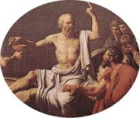
FILOSOFIA ESCOLASTICA
ES AQUEL MOVIMIENTO QUE COMPRENDE LA REVELACION RELIGIOSA DEL CRISTIANISMO. FUEN DOMINANTE EN EPOCA MEDIAVAL, TRAS LA PATRISTICA Y SE BASO ENTRE LA COORDINACION FE Y RAZON.

Slide 39
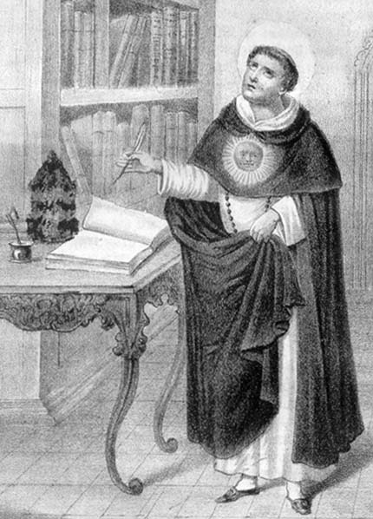
SANTO TOMAS DE AQUINO
LA OBRA DE SANTO TOMÁS ES MUY EXTENSA, PERO SU PENSAMIENTO SOCIAL SE HALLA EXPUESTO PRINCIPALMENTE EN SUS COMENTARIOS A LA POLÍTICA DE ARISTÓTELES, EN LA SUMA TEOLÓGICA, EN EL ESCRITO DENOMINADO DE REGIMINE JUDEORUM AD DUCISSAM BRAVANTIDE Y DE REGIMINE PRINCIPUM AD REGEM CYPRI. ESTA ÚLTIMA OBRA QUE ES “UNA TEORÍA DEL ESTADO PRESENTADA BAJO LA FORMA LITERARIA DE UNA INSTRUCCIÓN A UN PRÍNCIPE” FUE TERMINADA POR BARTOLOMÉ DE LUCCA.
TEORÍA DEL ESTADO DE SANTO TOMÁS DE AQUINO. INFLUIDO POR EL PENSAMIENTO DE ARISTÓTELES CONSIDERA QUE EL HOMBRE ES UN ANIMAL SOCIAL. NACIÓ PARA VIVIR EN COMUNIDAD ORGANIZADA BAJO UNA AUTORIDAD COMÚN.
EL ESTADO PROVIENE DIRECTAMENTE DE DIOS, ÉL ES EL “CREADOR DE LA NATURALEZA HUMANA Y COMO EL ESTADO Y LA SOCIEDAD SON COSAS NATURALMENTE NECESARIAS, DIOS ES TAMBIÉN EL AUTOR Y LA FUENTE DEL PODER DEL ESTADO”.

Slide 40
RENACIMIENTO NICOLAS MAQUIAVELO
CHARLES LOUIS DE
SECONDANT MONTESQUIEU
´
JUAN JACOBO ROUSSEAU
EDAD MODERNA
ILUSTRACION JUAN BODINO ENCICLOPEDISMO

Slide 41
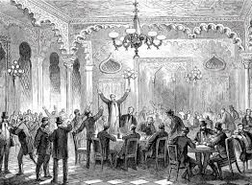
LIBERALISMO
ES UN SISTEMA FILOSOFICO, ECONOMICO Y DE ACCION POLITICA QUE PROMUEVE LAS LIBERTADES CIVILES AL PODER COACTIVO DEL GOBIERNO A LAS PERSONAS. SE DEFIENDE PRINCIPALMENTE POR; EL DESARROLLO DE LAS LIBERTADES IMDIVIDUALES Y EL PROGRESO DE LA SOCIENDAD, Y ESTABLECER UN ESTADO DE DERECHO.

Slide 42
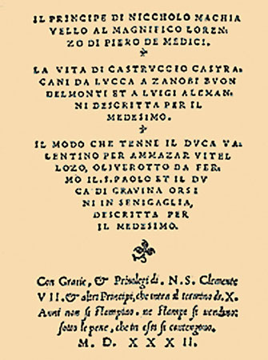
NICOLAS MAQUIAVELO
MAQUIAVELO CONOCIÓ DESDE DENTRO LAS CORTES EUROPEAS DE LA ÉPOCA Y EL PAPADO, LO QUE LE PERMITIÓ UNA SINGULAR VISIÓN DE LA REALIDAD POLÍTICA, DE LOS MECANISMOS DEL GOBIERNO DE LOS NUEVOS ESTADOS. SU OBRA MÁS IMPORTANTE, EL PRÍNCIPE, ESTA ESCRITA EN FORMA DE CONSEJOS A UN HIPOTÉTICO ESTADISTA EN TORNO AL “ARTE DE GOBERNAR”, ES DECIR, EL ARTE DE MANTENERSE EN EL PODER.
EN ESTA OBRA DESCRIBE LAS CUALIDADES Q DEBE DE TENER UN PRINCIPE PARA CONQUISTAR, MANTENER Y AMPLIAR SU PODER.

Slide 43

CHARLES LOUIS DE SECONDAT MONTESQUIEU
MODELO POLÍTICO INGLES DE SEPARACIÓN DE PODERES Y MONARQUÍA CONSTITUCIONAL, AL CUAL SE LE CONSIDERA EL MEJOR EN SU TIPO COMO GARANTÍA CONTRA EL DESPOTISMO.
EL PODER EJECUTIVO, EL PODER LEGISLATIVO Y EL PODER JUDICIAL NO DEBEN CONCENTRARSE EN LAS MISMAS MANOS.
SU IMAGEN DE LA SOCIEDAD SERÍA LA DE TRES FUERZAS SOCIALES -REY, PUEBLO Y ARISTOCRACIA-, A LA QUE LES CORRESPONDEN TRES FUERZAS POLÍTICAS.
PARA MONTESQUIEU, LA REPÚBLICA DEBE GOBERNARSE POR EL PRINCIPIO DE LA VIRTUD, EL AMOR A LA PATRIA Y LA IGUALDAD.
A MONARQUÍA CONSTITUCIONAL, ES PARA MONTESQUIEU LA MEJOR FORMA DE GOBIERNO, AL REUNIR EN SÍ MISMA LAS VENTAJAS DE LA REPÚBLICA Y DE LAS MONARQUÍAS ABSOLUTAS.

Slide 44
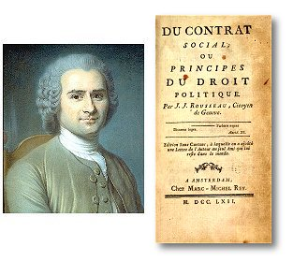
JUAN JACOBO ROUSSEAU
OBRA: EL CONTRATO SOCIAL.
ESTABLECE LOS PRINCIPIOS DEL DERECHO POLITICO Y DE LA SOBERANIA POPULAR CONSIDERANDO A LOS HOBRES “TAL CUALES SON” Y A LAS LEYES “TALES CUALES PUEDEN SER”.
DOS PRINCIPIOS:
1.- Que el estado de naturaleza es superior al estado de sociedad.
2.- Que no es posible volver al estado de naturaleza.
Destacan además otras dos ideas de su obra que ejercieron una influencia importante en la Revolución Francesa:
-La voluntad general, que es la que expresa el pueblo.
-La nación, que constituye la forma de ser de los pueblos, lo que diferencia a unos de otros.

Slide 45
LIBRO PRIMERO HABLA DE LA ESENCIA DEL CONTRATO SOCIAL.
LIBRO SEGUNDO LA VOLUNTAD GENERAL.
LIBRO TERCERO LA DIVISION DEL CUERPO POLITICO.
LIBRO CUARTO LA VOLUNTAD GENERAL SE ENTREGA CUANDO SE ACEPTA EL CONTRATO.

Slide 46
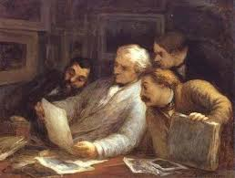
ENCICLOPEDISMO
ES UN MOVIMIENTO FILOSOFICO Y PEDAGOGICO EXPRESADO A TRAVES DE UNA ENCICLOPEDIA, ESTE MOVIMIENTO SE BUSCO UNA OBRA MONUMENTAL EN LA QUE SE RESUMIO EL PENSAMIENTO ILUSTRADO DE LA EPOCA, Y SE LE DENOMINO ENCICLOPEDIA.

Slide 47
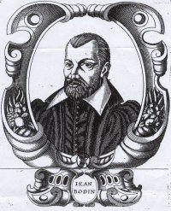
JUAN BODINO
OBRA: LOS SEIS LIBROS DE LA REPÚBLICA, EN LA QUE PLANTEA EL TEMA DE LA SOBERANIA DEL ESTADO POR PRIMERA VEZ EN LA HISTORIA.
PARA QUE EXISTA ESTADO, AFIRMA BODINO, DEBE EXISTIR UN ÓRGANO, UN NÚCLEO, UN CENTRO DE DONDE SURJAN LAS LEYES; ES DECIR, UN PODER SOBERANO POR ENCIMA DEL CUAL NO HAYA NADA NI NADIE CAPACITADO PARA PROMULGAR NORMAS. UN VÉRTICE UNIFICADOR, UNA FUENTE DE LA LEY, DE UNA QUE UNA VEZ PROMULGADA DEBERÁ SER DE OBLIGATORIO CUMPLIMIENTO PARA TODOS LOS SÚBDITOS O CIUDADANOS (OBLIGATORIO CUMPLIMIENTO SIGNIFICARÁ COACCIÓN; ES DECIR, PENAS Y CASTIGOS PARA QUIENES NO LA CUMPLAN).

Slide 48
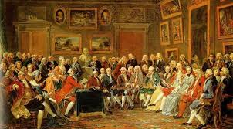
Edad Contemporánea es el nombre con el que se designa el periodo histórico comprendido entre la Revolución francesa y la actualidad. Comprende un total de 222 años, entre 1789 y el presente.
Los acontecimientos de esta época se han visto marcados por transformaciones aceleradas en la economía, la sociedad y la tecnología que han merecido el nombre de Revolución industrial, al tiempo que se destruía la sociedad preindustrial y se construía una sociedad de clases presidida por una burguesía que contempló el declive de sus antagonistas tradicionales (los privilegiados) y el nacimiento y desarrollo de uno nuevo (el movimiento obrero), en nombre del cual se plantearon distintas alternativas al capitalismo. Más espectaculares fueron incluso las transformaciones políticas e ideológicas (Revolución liberal, nacionalismo, totalitarismos); así como las mutaciones del mapa político mundial y las mayores guerras conocidas por la humanidad.
Edad
Contemporánea

Slide 49
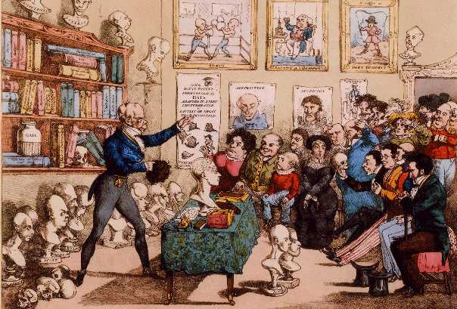
En el siglo XIX, se origina la formación social histórica del estado liberal europeo clásico, surgido tras crisis del Antiguo Régimen. El Antiguo Régimen había sido socavado ideológicamente por el ataque intelectual de la Ilustración (L'Encyclopédie, 1751) a todo lo que no se justifique a las luces de la razón por mucho que se sustente en la tradición, como los privilegios contrarios a la igualdad (la de condiciones jurídicas, no la económico-social) o la economía moral contraria a la libertad (la de mercado, la propugnada por Adam Smith -La riqueza de las naciones, 1776)
A pesar de lo espectacular de las revoluciones y de lo inspirador de sus ideales de libertad, igualdad y fraternidad (con la muy significativa adición del término propiedad), un observador perspicaz como Lampedusa pudo entenderlas como la necesidad de que algo cambie para que todo siga igual: el Nuevo Régimen fue regido por una clase dirigente (no homogénea, sino de composición muy variada) que, junto con la vieja aristocracia incluyó por primera vez a la pujante burguesía responsable de la acumulación de capital. Ésta, tras su acceso al poder, pasó de revolucionaria a conservadora, consciente de la precariedad de su situación en la cúspide de una pirámide cuya base era la gran masa de proletarios, compartimentada por las fronteras de unos estados nacionales de dimensiones compatibles con mercados nacionales que a su vez controlaban un espacio exterior disponible para su expansión colonial.
Siglo XIX

Slide 50
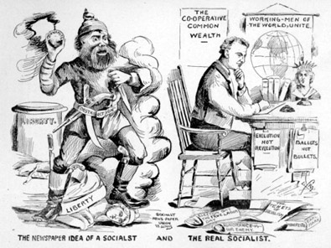
SOCIALISMO UTOPICO: ES EL MAS SENCILLO DE TODOS LOS MOVIMIENTOS ELTERMINO FUE INTRODUCIDO PARA DISTINGUIR LA CORRIENTE UTOPICA DEL SOCIALISMO CIENTIFICO. EL SOCIALISMO UTÓPICO CONSTITUYE LA PRIMERA MANIFESTACIÓN DOCTRINARIA DEL MOVIMIENTO SOCIALISTA Y TUVO ORIGEN EN FRANCIA. LAS DURAS CONDICIONES DE LA REVOLUCIÓN INDUSTRIAL Y LA GRAN INJUSTICIA SOCIAL QUE GENERÓ ESTIMULARON LA FORMACIÓN DE UN PENSAMIENTO IGUALITARIO: EL SOCIALISMO UTÓPICO
Socialismo Utopico

Slide 51
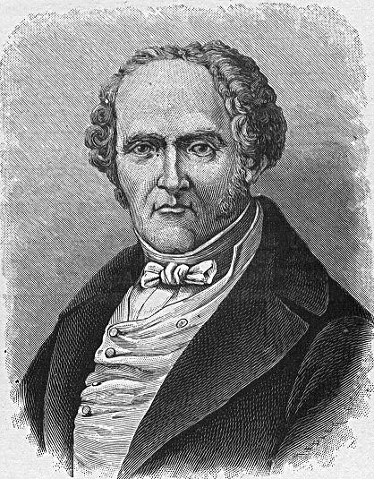
(7 de abril de 1772 – París, 10 de octubre de 1837) fue un socialista francés de la primera parte del siglo XIX y uno de los padres del cooperativismo.
(Teoría de los cuatro movimientos) (1808), Fourier divide toda la historia anterior en cuatro fases: salvajismo, barbarie, patriarcado y civilización. Coincidiendo esta última fase con el capitalismo burgués del siglo XIX y cuyo origen remonta Fourier al siglo XVI y de la que llegaría a afirmar que este "orden civilizado eleva a una forma compleja, ambigua, equívoca e hipócrita todos aquellos vicios que la barbarie practicaba en medio de la mayor sencillez". También afirma en esa obra que "En la civilización, la pobreza brota de la misma abundancia".
Pensadores de la edad contemporánea.
Socialismo utópico
Charles Furier.

Slide 52
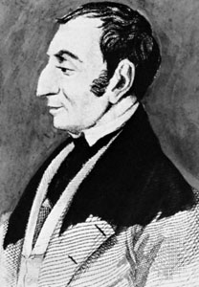
Pensadores de la edad contemporánea.
Socialismo utópico
Henri de Saint-Simon
17 de octubre de 1760 - 19 de mayo de 1825. Puede considerarse como el primer teórico de la sociedad industrial, lo que le ha valido que algunos le atribuyeran el título de fundador del socialismo francés, incluso de iniciador de el Socialismo.
Algunas de sus obras más importantes son La industria, El sistema (1823). Es uno de los primeros en estudiar la industrialización. La ve positivamente (abundancia) y cree que puede conllevar un nuevo modelo social. Debe existir la propiedad privada, pero sólo si ésta es merecida; por eso defiende la abolición del derecho a la herencia.

Slide 53
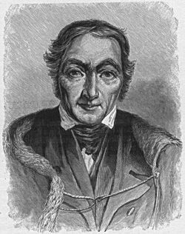
PENSADORES DE LA EDAD CONTEMPORÁNEA.
Robert Owen
Socialismo utópico
(14 de mayo de 1771 - 17 de noviembre de 1858). Desde el punto de vista de Owen, y en oposición a los filósofos del individualismo, el Hombre es un producto social, manufacturado. El hombre sería un libro en blanco que la sociedad, mediante sus agentes socializadores, procede a escribir. El carácter del individuo pasa a ser creación del medio social y el azar de las circunstancias, y no consecuencia de una naturaleza metafísica predestinada.

Slide 54

POSITIVISMO SOCIOLOGICO
El positivismo afirma que en la realidad existe un orden único que tiende al progreso indefi­nido de la sociedad. Todo lo que ocurre responde a ese orden natural que hay que descubrir, co­nocer y aceptar. Así, el ser humano no es el constructor de la realidad social, propone una suerte de inmovilismo social, de orden social descartando la problematización.

Slide 55
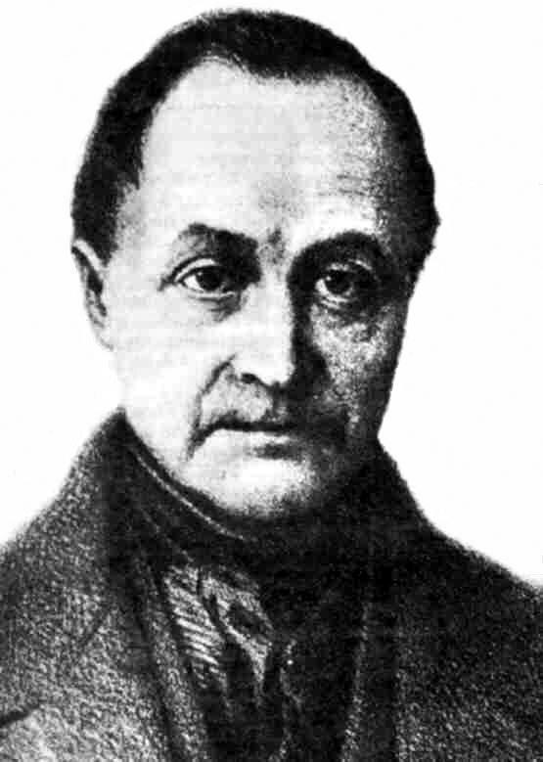
AUGUSTO COMTE
POSITIVISMO SOCIOLOGICO.
La ley de los tres estados y la idea de progreso
También llamada ley fundamental, la ley de los tres estados afirma que la humanidad en su conjunto y el individuo como parte constitutiva, está determinado a pasar por tres estados sociales diferentes que se corresponden con distintos grados de desarrollo intelectual: el estado teológico o ficticio, el estado metafísico o abstracto y el estado científico o positivo.
Este tránsito de un estado a otro constituye una ley del progreso de la sociedad, necesaria y universal porque emana de la naturaleza propia del espíritu humano.

Slide 56

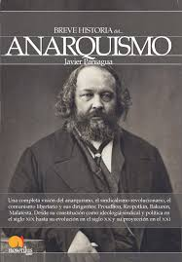
Anarquismo
EL ANARQUISMO ES UNA DOCTRINA Y MOVIMIENTO RADICAL QUE PROMUEVE LA ANARQUIA, ES DECIR, LA AUTONOMIA DE CADA INDIVIDUO. ES CONTRARIO AL GOBIERNO O AUTORIDAD OBLIGATORIA (EJ. EL ESTADO).

Slide 57
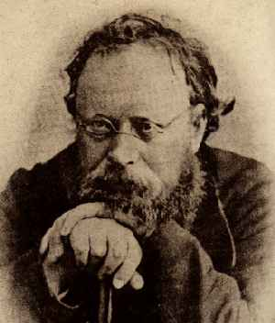
JOSEPH PROUDHON
Proudhon creía que la concepción habitual de la propiedad combina dos componentes distintos que, una vez identificados, mostrarían la diferencia entre la propiedad como una forma de tiranía y la propiedad usada para proteger la libertad. Argumentó que el resultado del trabajo del individuo, aquel en el que se ocupa con regularidad, genera una forma legítima de propiedad. Pero se opuso a que la tierra no ocupada fuera concebida como una forma de propiedad legítima, aceptando solamente una forma de "posesión" sobre la tierra en virtud de su real ocupación o trabajo. Por extensión, ya que sólo la tierra trabajada u ocupada es una forma de propiedad legítima puso también en cuestión instituciones como el interés de los préstamos o la renta del alquiler.

Slide 58

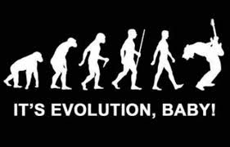
Evolucionismo
DOCTRINA FILOSOFICA BASADA EN LA IDEA DE LA EVOLUCION.

Slide 59
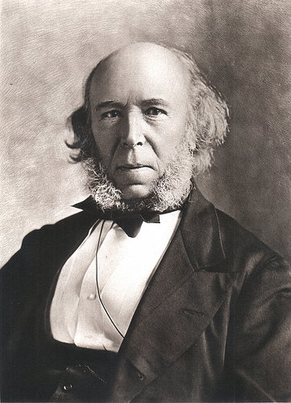
HEBERT SPENCER
Aplicó la teoría de la evolución a las manifestaciones del espíritu y a los problemas sociales, entre ellos el de la educación, con su obra Educación: intelectual, moral, física. Su doctrina quedó principalmente expuesta en su Sistema de filosofía sintética (11 volúmenes). De su extensa bibliografía, cabe mencionar: La estática social (1850), Principios de psicología (1855), Primeros principios (1862), Principios de biología (1864), La clasificación de las ciencias (1864), La sociología descriptiva (1873), Principios de sociología (1877-1896) y El individuo contra el Estado (1884). Políticamente, desde la década de 1880 ingresó en la Liberty and Property Defence League, la cual en buena parte estaba influenciada por sus ideas.

Slide 60
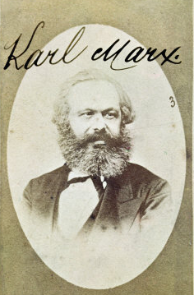
Materialismo Histórico
ES UN MARCO TEÓRICO PARA EXPLICAR DESARROLLOS Y CAMBIOS EN LA HISTORIA HUMANA A PARTIR DE FACTORES PRÁCTICOS, TECNOLÓGICOS O MATERIALES

Slide 61
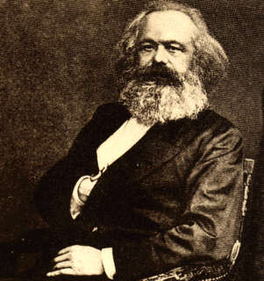
Carlos Marx
Testigo y víctima de la primera gran crisis del capitalismo (década de 1830) y de las revoluciones de 1848, Marx se propuso desarrollar una teoría económica capaz de aportar explicaciones a la crisis, pero a la vez de interpelar al proletariado a participar en ella activamente para producir un cambio revolucionario

Slide 62


ES UTILIZADO CON UN MARCADO CARÁCTER REDUCTIVO DEL PENSAR FILOSÓFICO A UNA SOLA DE SUS DISCIPLINAS: LA PSICOLOGIA. SE DENOMINA PSICOLOGISMO A LA «TENDENCIA A HACER PREDOMINAR EL PUNTO DE VISTA PSICOLÓGICO SOBRE EL PUNTO DE VISTA ESPECÍFICO DE CUALQUIER OTRO ESTUDIO
Psicologismo

Slide 63
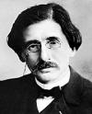
GABRIEL TARDE
Fué un sociólogo, criminólogo y psicólogo social francés que concibió la sociología como basada en pequeñas interacciones psicológicas entre individuos (de forma muy parecida a la química), siendo las fuerzas fundamentales la imitación y la innovación.

Slide 64

Sociología Comprensiva
CAPTAR LOS SIGNIFICADOS QUE ESTÁN POR DETRÁS DE LA ACCIÓN DE LOS HOMBRES PARA LUEGO COMPRENDERLOS.

Slide 65
UNIDAD DE
COMPETENCIA II
LOS MARCOS DE LA POLÍTICA.

Slide 66

El papel del gobierno en la lucha por el poder político
Concepto y clasificación de partidos políticos y grupos de presión
La influencia de los medios de comunicación en la político

Slide 67
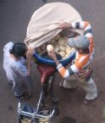
Son los diferentes grupos sociales.
A su vez, se deben de estudiar los diferentes elementos que se encuentran en la mayoría de los grupos humanos: geográficos, técnicos, institucionales, culturales, etc.
Los marcos se dividen en físicos y sociales.

Slide 68
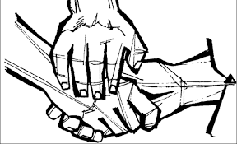
LOS MARCOS FISICOS
Las comunidades humanas se encuentran localizadas en un territorio, así mismo la población esta condicionada por los marcos físicos donde se desarrolla.

Slide 69

MARCOS GEOGRAFICOS
Versa sobre los conflictos de fronteras, materias primas y vías de comunicación.
El clima y los recursos naturales tienen influencia sobre los fenómenos políticos por que existe climas que prohíben casi todo desarrollo político y social.

Slide 70

MARCOS DEMOGRAFICOS
La aceleración del crecimiento demográfico produce consecuencias políticas pues la dimensión de las comunidades dependen esencialmente del numero de sus miembros, basados en el concepto de presión demográfica.

Slide 71
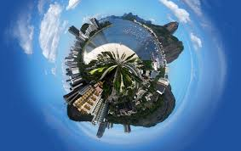
La presión demográfica existe cuando la población es muy numerosa con relación a su territorio.
En los países súper poblados las tensiones sociales son violentes y las revoluciones y las guerras son frecuentes.

Slide 72

LOS MARCOS SOCIALES
Son aquellos que se deben a la creación humana tratándose de técnicas materiales, procedimiento de relaciones colectivas o doctrinas y culturas.
Se clasifican en tres categorías que son:

Slide 73
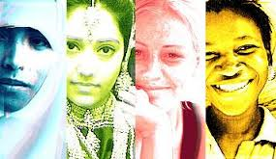
LAS TECNICAS
Es el conjunto de invenciones materiales de los hombres, útiles y maquinas que les dan un poder sobre la naturaleza o sobre los otros hombres; favoreciéndose del progreso técnico para acrecentar la producción y así favorecer desarrollo cultural y disminuir la penuria de los bienes disponibles debilitando las desigualdades sociales.

Slide 74
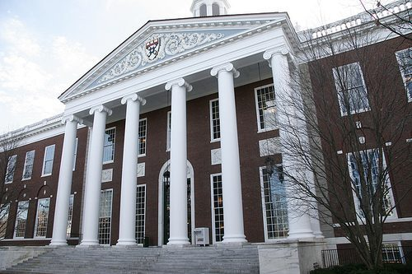
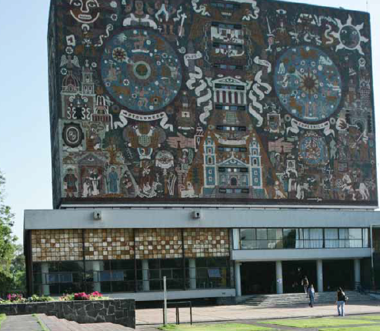
LAS INSTITUCIONES
Estas son un conjunto de estructuras fundamentales de organización social, tales como se encuentran establecidas en la ley o la costumbre de un grupo humano.

Slide 75
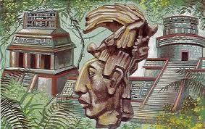
LAS CULTURAS
Son las creencias, ideologías y mitos que son los elementos espirituales y sicológicos de la comunidad.
La cultura designa las formas singulares según las cuales se combinan todos los elementos de un grupo social.

Slide 76
BIBLIOGRAFIA
Andrade Sánchez, Eduardo (1990) Introducción a la Ciencia Política, México, Oxford.
Bobbio, Norberto. Origen y fundamentos del poder político, México, Grijalbo.
_____, (2002) Estado, gobierno y sociedad, México, FCE.
_____, (2002) El filósofo y la política, México, FCE.
Duverger, Maurice (1989) Sociología Política, Barcelona, Ariel.
_____, (2002) Los partidos políticos, México, FCE. Montesquieu (1995) Del espíritu de las leyes, México, Porrúa,
Rousseau, Jean Jacques (1992) El contrato social, México, Porrúa.

